Slide 1


Занятие первого этапа логопедической работы. тема: Буква В. Звуки [ В ], [ В’ ].
«Встреча с Винни-пухом и его друзьями»

Slide 2
составила учитель-логопед
МОУ лицея №22 города Орёл
МАРТЫНОВА ОЛЬГА АЛЕКСАНДРОВНА

Slide 3
Задачи :
Познакомить детей с акустическими и артикуляционными особенностями звуков [в], [в’].
2. Совершенствовать звуко-слоговой анализ и синтез.
Учить дифференцировать звуки [в] – [в'] в слогах, словах, предложениях.
Учить грамматическому оформлению предложения.
5. Развивать высшие психические процессы.

Slide 4

Правило речи
Каждый день, всегда, везде,
На занятиях, в игре
Будем четко говорить,
И не будем мы спешить.

Slide 5


С какого звука начинается имя героя?

Slide 6
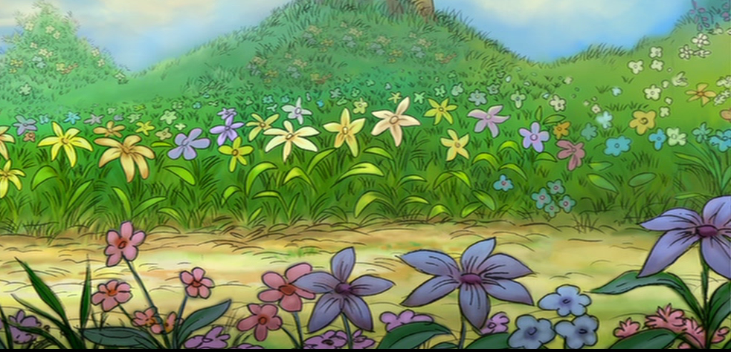
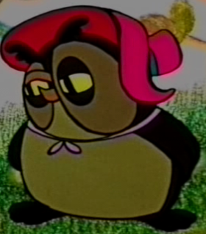
Какой 3-й звук в названии этого героя?

Slide 7
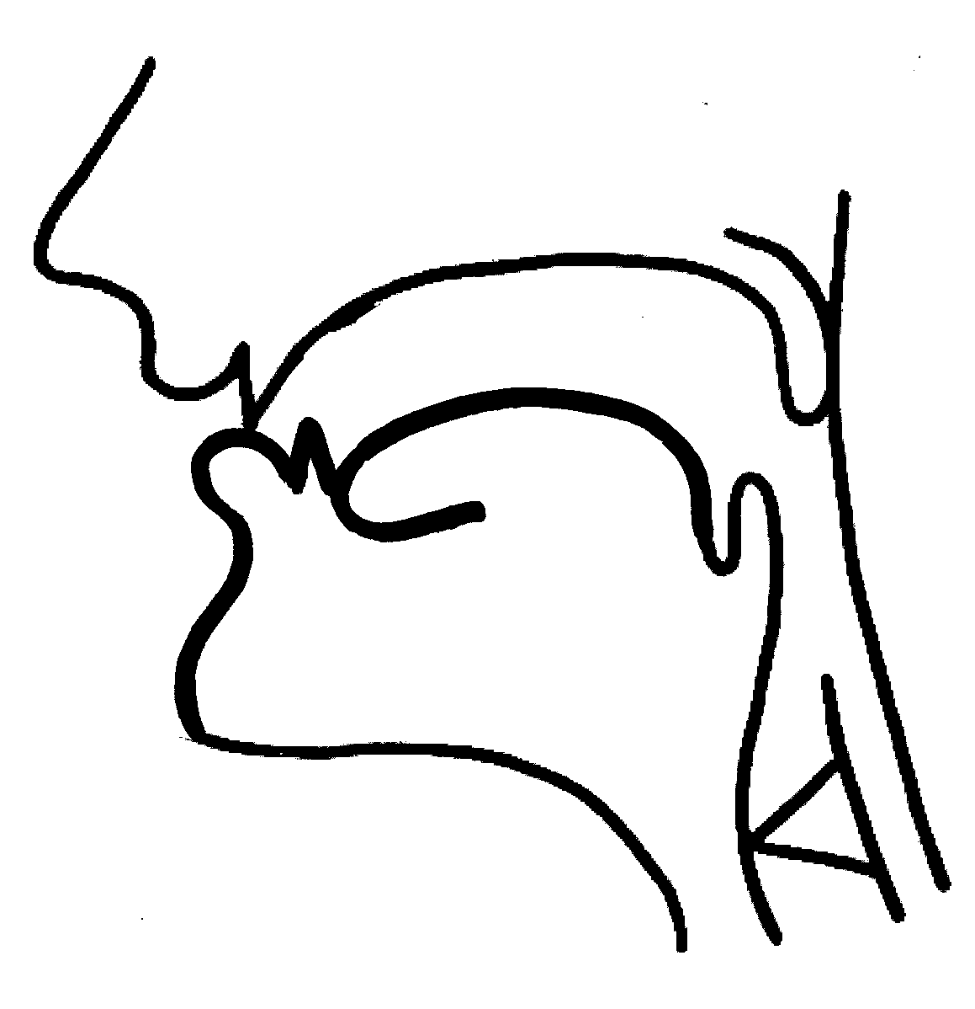
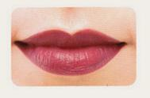

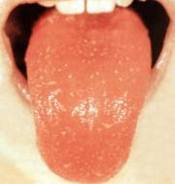
Уточнение артикуляции

Slide 8

согласный
твёрдый
мягкий
звонкий
глухой
звонкий
глухой

Slide 9


Характеристика звука
[В]
Характеристика звука
[В′]

Slide 10

Соотнесение с буквой В
В букве В, наверно, вата- Оттого и толстовата.

Slide 11
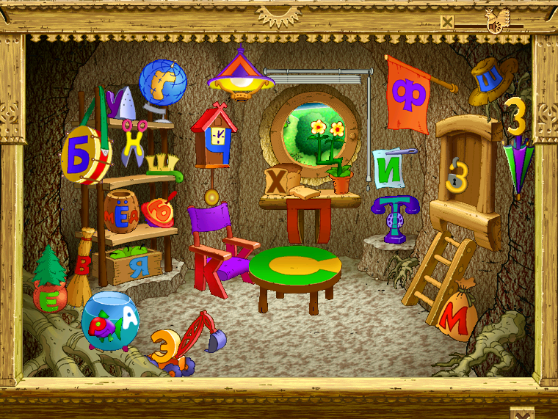
Найдите эту букву в домике Винни-Пуха.
Где она спряталась?

Slide 12

Прочитай слоги с осликом.
В У
В А
В О
В И
В Е
А В А
В Я
В Ю
В Ё
В Ы

Slide 13
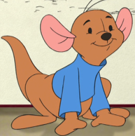
Распутай слова с крошкой Ру.
ВЕТЕР
ПАРОВОЗ
ТЕРВЕ
РОПАВОЗ
ЛОСОВЕЙ
ЛАЗВОДО
СОЛОВЕЙ
ВОДОЛАЗ
КАШАЛВЕ
ВЕШАЛКА
ГАЗОВЫЙ
ЗОГАВЫЙ
ВОЗДОВО
ВОДОВОЗ
РЕНЬЕВА
ВАРЕНЬЕ

Slide 14


Давайте отдохнём!
Если уж в лесу гулять
Надо воздухом дышать!
Подышите, как я.
Выдох – вввв
Пауза
Возврат дыхания – пффф
Пауза.
Возврат дыхания – вввв
Пауза.
Возврат дыхания – пффф
Пауза.
Возврат дыхания – вввв.
Notes:
А теперь представьте, что мы с вами пошли в лес, там так свежо, так приятно пахнет! Давайте подышим:
Если уж в лесу гулять
Надо воздухом дышать!
Подышите, как я.
Выдох – пффф
Пауза
Возврат дыхания – пффф
Пауза.
Возврат дыхания – с-с-с-с
Пауза.
Возврат дыхания – пффф
Пауза.
Возврат дыхания – с-с-с-с.

Slide 15

Разгадайте загадки вместе с пятачком.
Запишите отгадки, подчеркните букву В синим или зелёным карандашом.

Slide 16
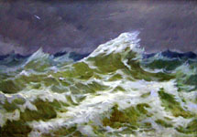
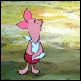
В тихую погоду нет нас нигде.
Ветер подует -бежим по воде.

Slide 17
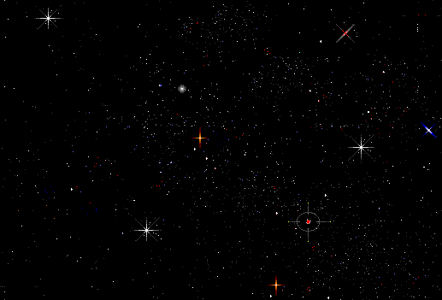

В чёрном небе светлячки,
Не дотянешь к ним руки.

Slide 18
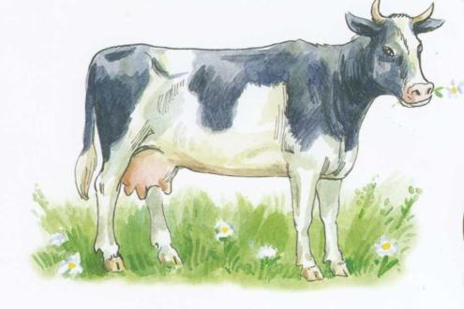
На лугу жуёт траву. Говорит она «Му-му»

Slide 19
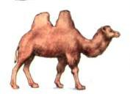
Он решил, что он жираф,
Ходит голову задрав,
Говорят, из разных блюд
Лишь колючки ест …

Slide 20


Сова
Винни
вафли
велосипед
вода
весна
верёвка
верёвка

Slide 21
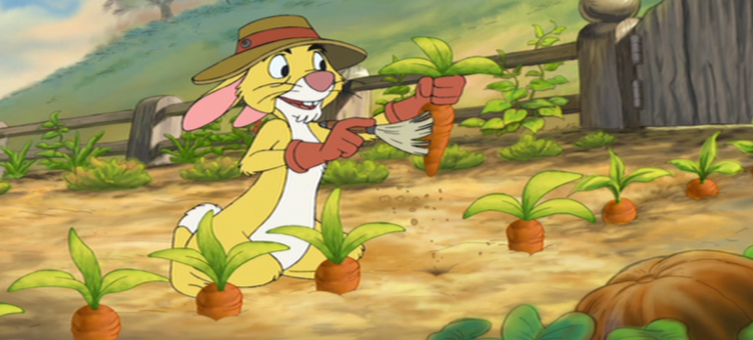
Составьте предложение.
за, морковью, Кролик, своей, ухаживает.
Проверяем
Кролик ухаживает за своей морковью.

Slide 22



Молодцы!

